Slide 1
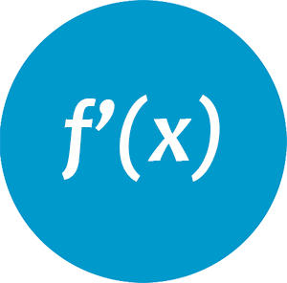
CHƯƠNG V. ĐẠO HÀM
§1:ĐỊNH NGHĨA VÀ Ý NGHĨA CỦA ĐẠO HÀM

Slide 2

§1. Định nghĩa và ý nghĩa của đạo hàm
II.
ĐẠO HÀM TRÊN MỘT KHOẢNG
ĐẠO HÀM TẠI MỘT ĐIỂM
I.

Slide 3
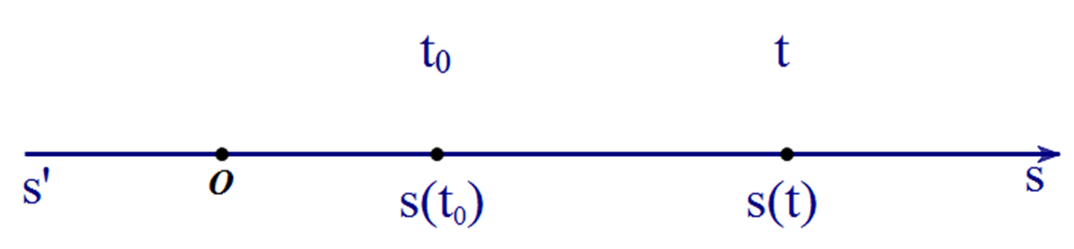

§1. Định nghĩa và ý nghĩa của đạo hàm (T 63-65)
1. Các bài toán dẫn tới khái niệm đạo hàm
I. Đạo hàm tại một điểm
Quãng đường chuyển động là một hs theo thời gian: s = s(t)
1. Các bài toán dẫn tới khái niệm đạo hàm
a) Bài toán tìm vận tốc tức thời
Trong quãng thời gian Δt = |t – t₀|, ôtô đi được quãng đường: Δs = s(t) – s(t₀).
Vận tốc trung bình:
Khi đó, giới hạn hữu hạn (nếu có)
đgl vận tốc tức thời của chuyển động tại thời điểm t₀.

Slide 4
§1. Định nghĩa và ý nghĩa của đạo hàm
I. Đạo hàm tại một điểm
1. Các bài toán dẫn tới khái niệm đạo hàm
Điện lượng Q truyền trong dây dẫn là một hàm số theo thời gian t: Q = Q(t).
1. Các bài toán dẫn tới khái niệm đạo hàm
b) Bài toán tìm cường độ tức thời
Cường độ trung bình của dòng điện trong khoảng thời gian ∆t = t – t₀ là:
Khi đó, giới hạn hữu hạn (nếu có)
đgl cường độ tức thời của dòng điện tại thời điểm t₀.

Slide 5
Vận tốc tức thời | Cường độ dòng điện tức thời
Trong ®ã y = f(x) lµ hµm sè nµo ®ã .
NÕu giíi h¹n nµy tån t¹i vµ hữu hạn thì to¸n häc gäi ®ã lµ ®¹o hµm cña hµm sè y = f(x).

Slide 6
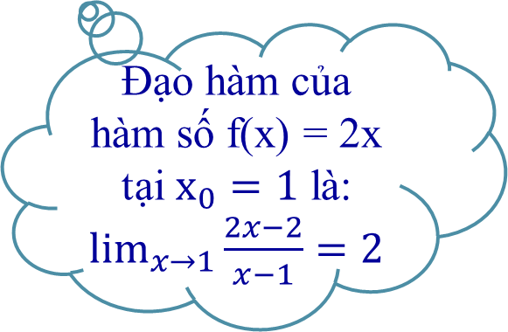
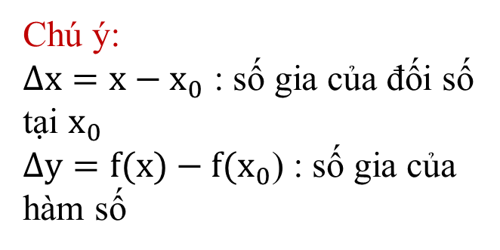
§1. Định nghĩa và ý nghĩa của đạo hàm
I. Đạo hàm tại một điểm
2. Định nghĩa đạo hàm tại một điểm
Cho y = f(x) xác định trên (a;b) và x₀ ∈ (a;b). Nếu tồn tại giới hạn (hữu hạn)
thì giới hạn đó được gọi là đạo hàm của y = f(x) tại x₀ và kí hiệu f′(x₀)
1. Các bài toán dẫn tới khái niệm đạo hàm
2. Định nghĩa đạo hàm tại một điểm
Chú ý:
$∆x=x−x_{0}$ : số gia của đối số tại $x_{0}$
$∆y=f(x)−{f(x}_{0}$) : số gia của hàm số
Đạo hàm của hàm số f(x) = 2x tại $x_{0}=1$ là: $\lim_{x→1}{\frac{2x−2}{x−1}=2}$

Slide 7
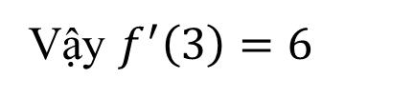
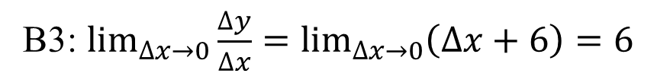
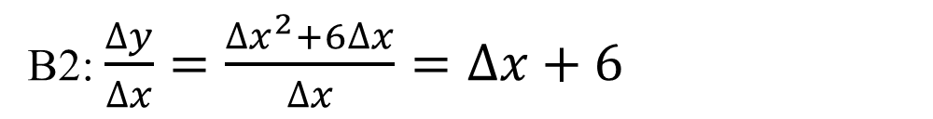
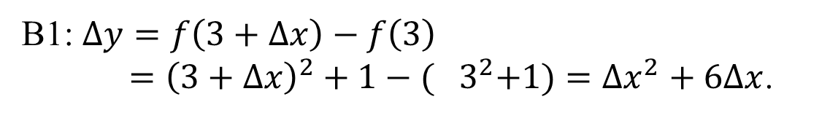
§1. Định nghĩa và ý nghĩa của đạo hàm
I. Đạo hàm tại một điểm
3. Cách tính đạo hàm bằng định nghĩa
B1: Giả sử Δx = x – x₀. => x = x₀+ Δx
Tính Δy = f(x) – f(x₀ ) = f(x₀ + Δx) – f(x₀).
1. Các bài toán dẫn tới khái niệm đạo hàm
B2: Lập tỉ số
2. Định nghĩa đạo hàm tại một điểm
B3: Tìm
3. Cách tính đạo hàm bằng định nghĩa
VD: Tính đạo hàm của hàm số f(x) =${ x}^{2}+1$ tại $x_{0}=3$
B1: $∆y=f\left(3+∆x\right)−f\left(3\right)$
$={\left(3+∆x\right)}^{2}+1−({ 3}^{2}+1)={∆x}^{2}+6∆x$.
B2: $\frac{∆y}{∆x}=\frac{{∆x}^{2}+6∆x}{∆x}=∆x+6$
B3: $\lim_{∆x→0}{\frac{∆y}{∆x}=\lim_{∆x→0}\left(∆x+6\right)=6}$
Vậy $f^{′}\left(3\right)=6$

Slide 8
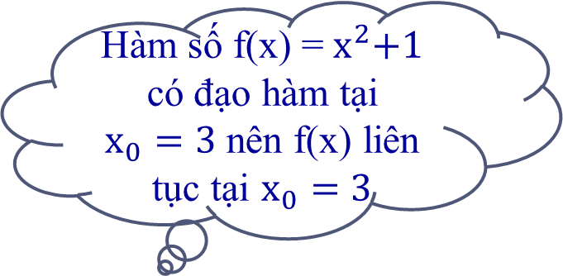
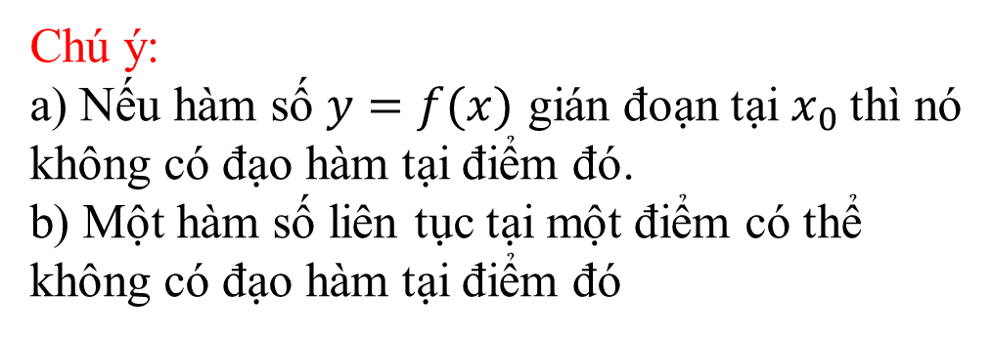
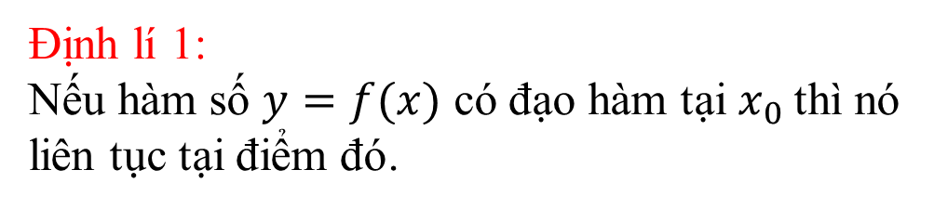
§1. Định nghĩa và ý nghĩa của đạo hàm
I. Đạo hàm tại một điểm
4. Quan hệ giữa sự tồn tại của đạo hàm và tính liên tục của hàm số
1. Các bài toán dẫn tới khái niệm đạo hàm
Định lí 1:
Nếu hàm số $y=f(x)$ có đạo hàm tại $x_{0}$thì nó liên tục tại điểm đó.
2. Định nghĩa đạo hàm tại một điểm
Chú ý:
a) Nếu hàm số $y=f(x)$ gián đoạn tại $x_{0}$thì nó không có đạo hàm tại điểm đó.
b) Một hàm số liên tục tại một điểm có thể không có đạo hàm tại điểm đó
3. Cách tính đạo hàm bằng định nghĩa
4. Quan hệ giữa sự tồn tại của đạo hàm và tính liên tục của hàm số
Hàm số f(x) =${ x}^{2}+1$ có đạo hàm tại $x_{0}=3$ nên f(x) liên tục tại $x_{0}=3$

Slide 9
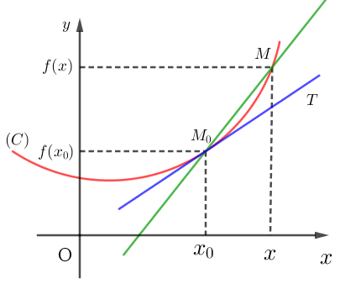
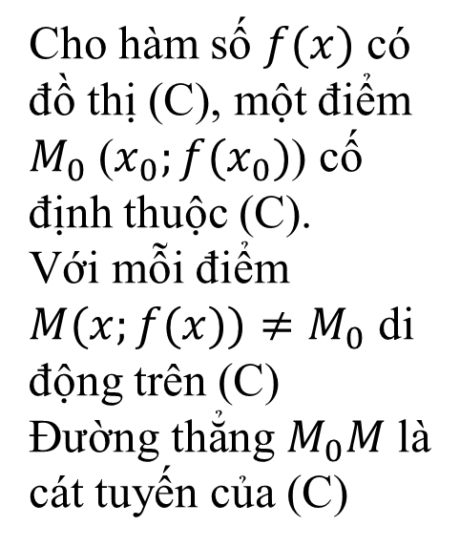
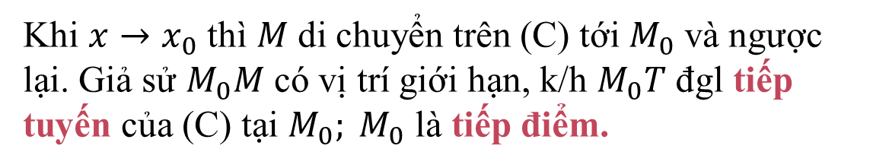
§1. Định nghĩa và ý nghĩa của đạo hàm
5. Ý nghĩa hình học của đạo hàm
I. Đạo hàm tại một điểm
Cho hàm số $f(x)$ có đồ thị (C), một điểm $M_{0}$ ($x_{0};f(x_{0})$) cố định thuộc (C).
Với mỗi điểm $M(x;f(x))≠M_{0}$ di động trên (C)
Đường thẳng $M_{0}M$ là cát tuyến của (C)
5. Ý nghĩa hình học của đạo hàm
a) Tiếp tuyến của đường cong phẳng
Khi $x→x_{0}$ thì $M$di chuyển trên (C) tới $M_{0}$ và ngược lại. Giả sử $M_{0}M$ có vị trí giới hạn, k/h $M_{0}T$ đgl tiếp tuyến của (C) tại $M_{0}; M_{0}$ là tiếp điểm.

Slide 10
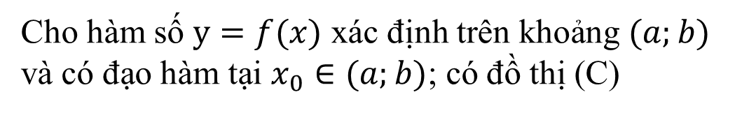

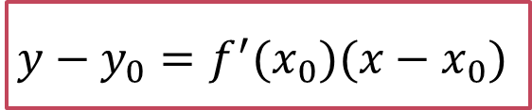
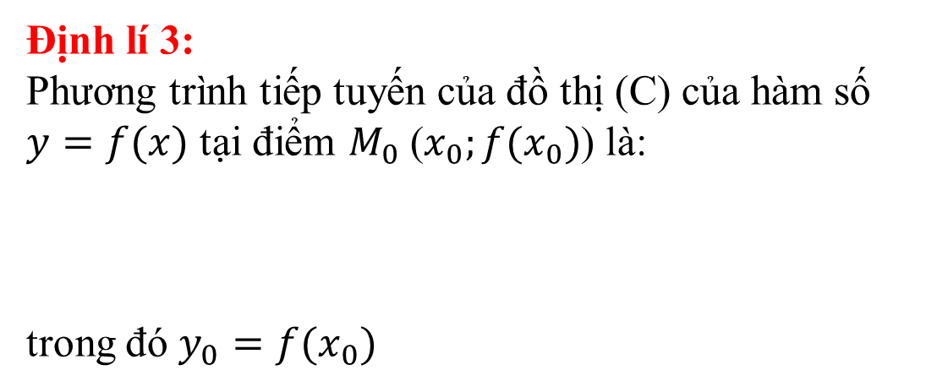
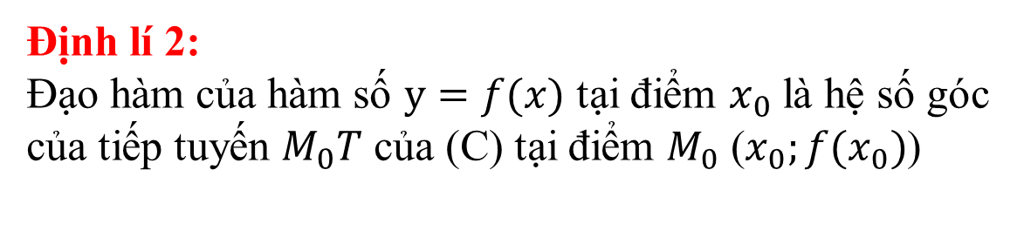
§1. Định nghĩa và ý nghĩa của đạo hàm
5. Ý nghĩa hình học của đạo hàm
I. Đạo hàm tại một điểm
Cho hàm số $y=f(x)$ xác định trên khoảng $(a;b)$ và có đạo hàm tại $x_{0}∈(a;b)$; có đồ thị (C)
5. Ý nghĩa hình học của đạo hàm
Định lí 2:
Đạo hàm của hàm số $y=f(x)$ tại điểm $x_{0}$ là hệ số góc của tiếp tuyến $M_{0}T$ của (C) tại điểm $M_{0}$ ($x_{0};f(x_{0})$)
b) Ý nghĩa hình học của đạo hàm
$$k=f^{′}(x_{0})$$
c) Phương trình tiếp tuyến
Định lí 3:
Phương trình tiếp tuyến của đồ thị (C) của hàm số $y=f(x)$ tại điểm $M_{0}$ ($x_{0};f(x_{0})$) là:
trong đó $y_{0}=f{(x}_{0})$
$$y−y_{0}=f^{′}(x_{0})(x−x_{0})$$

Slide 11
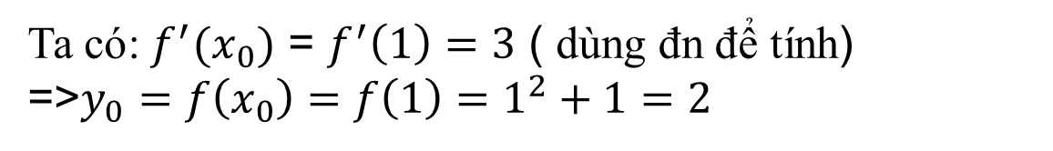
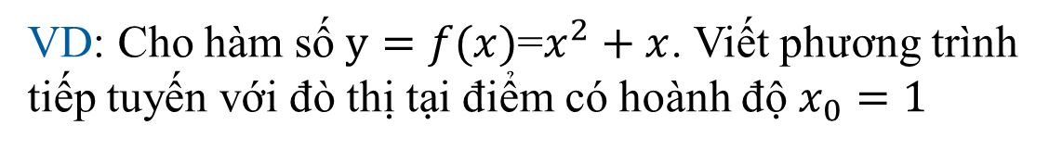
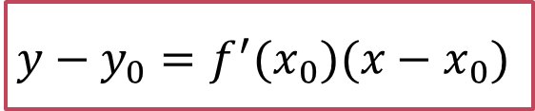
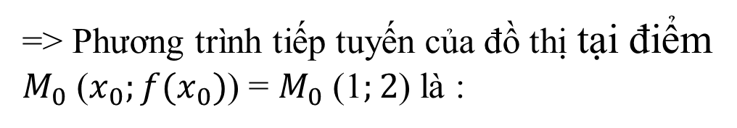
§1. Định nghĩa và ý nghĩa của đạo hàm
5. Ý nghĩa hình học của đạo hàm
I. Đạo hàm tại một điểm
VD: Cho hàm số $y=f(x)$=$x^{2}+x$. Viết phương trình tiếp tuyến với đò thị tại điểm có hoành độ $x_{0}=1$
5. Ý nghĩa hình học của đạo hàm
Lời giải :
c) Phương trình tiếp tuyến
Ta có: $f^{′}(x_{0})$ = $f^{′}\left(1\right)=3$ ( dùng đn để tính)
=>$y_{0}=f\left(x_{0}\right)=f\left(1\right)=1^{2}+1=2$
=> Phương trình tiếp tuyến của đồ thị tại điểm $M_{0}$ ($x_{0};f(x_{0})$) = $M_{0}$ (1$;2$) là :
$$y−y_{0}=f^{′}(x_{0})(x−x_{0})$$
=> y – 2 = 3( x - 1) = 3x - 3
<=> y = 3x - 1

Slide 12

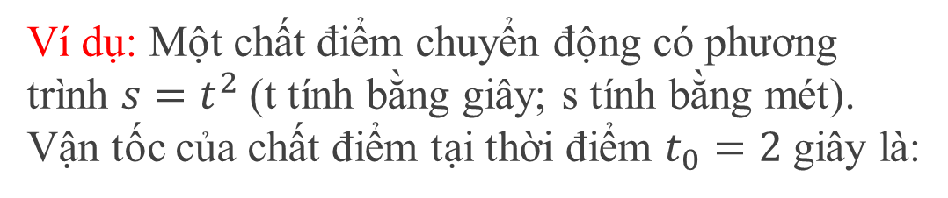

§1. Định nghĩa và ý nghĩa của đạo hàm
6. Ý nghĩa vật lí của đạo hàm
I. Đạo hàm tại một điểm
6. Ý nghĩa vật lí của đạo hàm
Vận tốc tức thời:
$$v\left(t_{0}\right)=s^{′}(t_{0})$$
a)Vận tốc tức thời
Cường độ tức thời:
$$I(t_{0})=Q^{′}(t_{0})$$
b) Cường độ tức thời
Ví dụ: Một chất điểm chuyển động có phương trình $s=t^{2}$(t tính bằng giây; s tính bằng mét). Vận tốc của chất điểm tại thời điểm $t_{0}=2$giây là:
A. 2 m/s
B. 5m/s
C. 3m/s
D. 4m/s

Slide 13
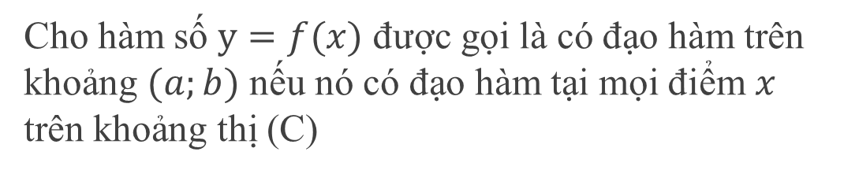
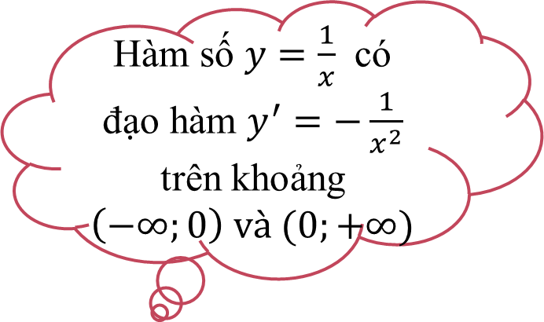
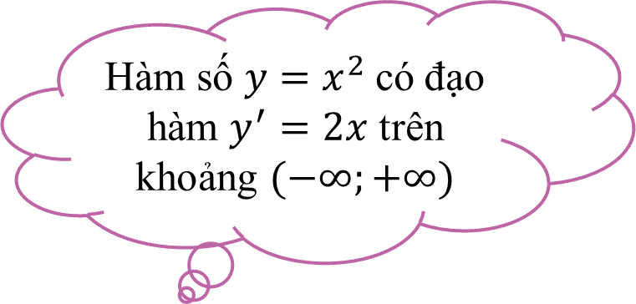
§1. Định nghĩa và ý nghĩa của đạo hàm
I. Đạo hàm tại một điểm
ĐỊNH NGHĨA
Cho hàm số $y=f(x)$ được gọi là có đạo hàm trên khoảng $(a;b)$ nếu nó có đạo hàm tại mọi điểm $x$ trên khoảng thị (C)
II. Đạo hàm trên một khoảng
Hàm số $y=x^{2}$có đạo hàm $y^{′}=2x$ trên khoảng $(−∞;+∞)$
Hàm số $y=\frac{1}{x}$ có đạo hàm $y^{′}=−\frac{1}{x^{2}}$ trên khoảng $\left(−∞;0\right) và (0;+∞)$

Slide 14
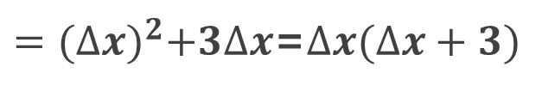
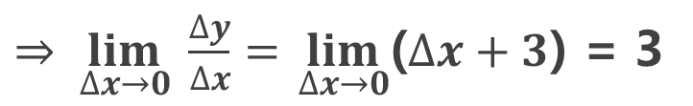
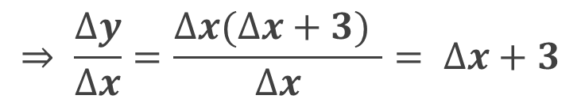
Bài 3a (SGK 156): Tính (bằng định nghĩa) đạo hàm của số y=x² + x tại điểm x₀ =1 .
LG:
Giả sử Δx là số gia của đối số x₀=1, tính Δy = f(Δx+1) – f(1)
$⇒∆y={(∆x+1)}^{2}$+($∆x+1$)-($1^{2}+1)$
$={(∆x)}^{2}+3∆x$=$∆x(∆x+3)$
$$⇒ \frac{∆y}{∆x}=\frac{∆x(∆x+3) }{∆x}= ∆x+3$$
$⇒ \lim_{∆x→0}{ \frac{∆y}{∆x}= }\lim_{∆x→0}$($∆x+3$) = 3
Vậy f’(1)=3

Slide 15
§1. Định nghĩa và ý nghĩa của đạo hàm
Củng cố
Định nghĩa và công thức tính đạo hàm theo ĐN
Các ý nghĩa của đạo hàm
Công thức tiếp tuyến
Định nghĩa đạo hàm trên một khoảng
Làm bài tập 5, 6 SGK/T156

